Slide 1
IO3: Formazione di alfabetizzazione finanziaria per genitori
Modulo 2: Gestione della finanza familiare

Slide 2
Gestione della finanza familiare Risultati di apprendimento
Risultati di apprendimento (LOs – Learning Outcomes): dopo aver completato questo workshop, genitori e tutori saranno in grado di:
• trovare un equilibrio tra i loro guadagni e le loro spese
• coinvolgere i bambini nell’elaborazione e gestione del budget familiare
• trovare un modo per risparmiare calcolando le proprie spese/guadagni.

Slide 3
Gestione della finanza familiare Programma visivo
Attività – Mappa mentale
Attività – fare un budget
Attività – Fare un budget con I bambini – Fumetto ‘I soldi contano’
Fine
Pausa – 10 min.
Attività – discutere della situazione finanziaria di una famiglia
Spese e guadagni – I migliori consigli
Attività - debito

Slide 4
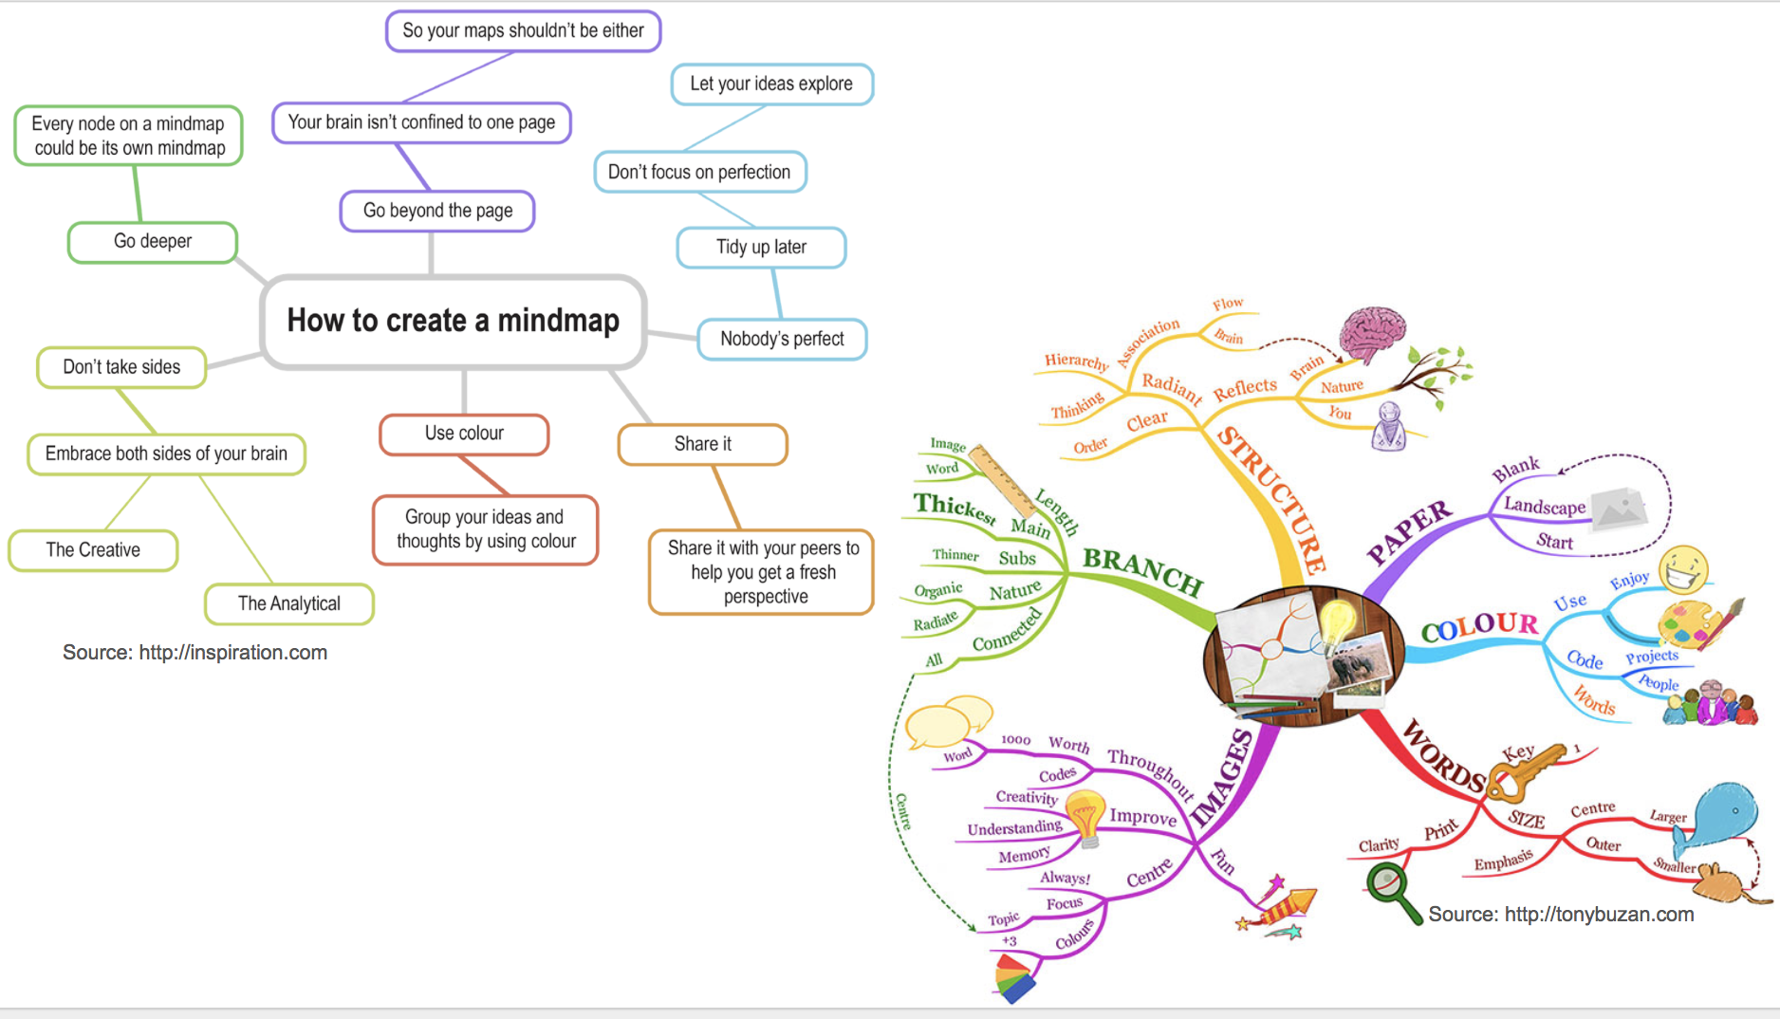
Gestione della finanza familiare
Attività M2.1
Mappa mentale
In coppia crea una mappa mentale dell'idea di denaro includendo alcune parole finanziarie discusse durante
l'ultima sessione.
Puoi usare:
Disegni
Diagrammi
Parole
Colori

Slide 5
Gestione della finanza familiare
Attività M2.2
L‘importanza di sapere come gestire la finanza familiare
Gestire i soldi per le spese familiari, come gli acquisti quotidiani e le bollette, è un'abilità essenziale nella vita di tutti, insieme alla capacità di risparmiare denaro. Sapere come gestire i soldi per la tua famiglia ti aiuta ad affrontare gli eventi della vita e le emergenze con più sicurezza. Discutere a coppie:
Che cos’è un budget?
Perchè abbiamo bisogno dei budget?
Come crearne uno per te stessa/o?
Valutare e riscontrare diverse opinioni

Slide 6
Gestione della finanza familiare
Attività M2.3
Che aspetto può avere un budget?
Compilare un foglio del bilancio familiare settimanale immaginario a coppie.
Un BUDGET serve:
per dare priorità alle spese e alle esigenze per capire come risparmiare mettere da parte denaro per spese impreviste ed evitare spese eccessive per tenere d'occhio i prezzi e gli aumenti dei prezzi
Condividi le tue idee con gli altri.

Slide 7
Gestione della finanza familiare
Fare un budget (budgeting)
OBIETTIVO PRINCIPALE DEL BUDGET: spendere meno di quanto si guadagna! Ci sono diversi passaggi:
1
ELENCA LE TUE FONTI DI GUADAGNO e IMPORTI MENSILI
ELENCA LE TUE SPESE MENSILI TOTALI:
spese fisse, per esempio: ordini permanenti per affitto / mutuo, tassa comunale, telefono, assicurazioni ecc.
spese variabili, per esempio: vestiti, vacanze, spese mediche, benzina/viaggi, fatture fiscali se si è lavoratori indipendenti, ecc.)
Puoi controllare tutte le tue spese dell'ultimo anno e trovare una media dividendo per 12 (o per il numero di mesi presi in considerazione). Questo potrebbe aiutarti a capire le tue abitudini di spesa.
2

Slide 8
Gestione della finanza familiare
Fare un budget (budgeting)
Questi calcoli ti aiuteranno a capire se stai attualmente spendendo più o meno di quello che guadagni o che hai come reddito.
Se stai spendendo meno può essere utile vedere come risparmiare e COME UTILIZZARE I TUOI RISPARMI.
Se stai spendendo di più è utile capire QUALI SPESE FAMILIARI POSSONO ESSERE TAGLIATE.
Se include DEBITI come mutui, carte di credito ecc. e non sai come gestirli, segui i suggerimenti nella diapositiva successiva!

Slide 9
Gestione della finanza familiare
Una scheda per fare il budget Controlla anche la App Money Matters
SCHEDA CON BUDGET MENSILE DA COMPILARE Di seguito è riportata la scheda del budget mensile. Puoi usarla mentre pianifichi il tuo budget.
REDDITO/DENARO RICEVUTO Guadagni: ________________
Indennità: ________________
Altre fonti di reddito:________
TOTALE: __________________
he facilitator will help them
SPESE/DENARO SPESO Cibo: ____________________
Altre fatture:______________
Vestiti nuovi: ______________
Altre spese: ___________
Debiti:____________________
TOTALE: ___________________
ECCEDENZA/TOTALE MENSILE Reddito: _____________
Spese: _____________
TOTALE: _____________

Slide 10
Gestione della finanza familiare Come si possono aiutare i bambini a imparare a fare un budget?
Attività M2.4
Fare un budget coi bambini (6-12 anni)
A coppie leggi il fumetto 3 ‘Risparmia ora... Spendi più tardi’
Elenca 3 modi in cui potresti usare questa attività con una bambina/o per aiutarla/o a capire come si fa un budget
Feedback

Slide 11
Gestione della finanza familiare
Pausa tè e caffè

Slide 12
Gestione della finanza familiare
Come gestire il debito
Gestire il debito può essere più facile se capisci come funziona il debito e se sai come controllare il denaro.
Understand when you have crossed the line!
Per vedere se hai troppi debiti, puoi calcolare i guadagni mensili rispetto ai debiti.
PASSO A:
Se la differenza è troppo alta, puoi esaminare le abitudini di spesa e FARE UN PIANO per gestire i debiti senza preoccupazioni! Questo piano includerebbe l'identificazione di eventuali acquisti o abitudini non necessari come mangiare frequentemente al ristorante, usare la carta di credito in modo incontrollato o usare più carte contemporaneamente, ecc. Una volta che identifichi le spese inutili, è più facile controllarle e quindi provare ad EVITARLE.
PASSO B:

Slide 13
Gestione della finanza familiare
Come gestire i debiti: buoni consigli
Make a list of monthly debts, including student and car loans, credit cards, and mortgage
Fai un elenco di debiti mensili compresi tutti i prestiti, ad esempio carte di credito, acquisto di auto, mutui o prestiti per studenti.
Fai un budget mensile per determinare quanto puoi permetterti di pagare per il tuo debito. Ti consigliamo di pagare il più possibile per ridurre il tuo debito.
Make a monthly budget to determine how much you can afford to pay towards your debt. You’ll want to pay as much as you can to bring down your debt.
Continua a pagare tutti i tuoi debiti, perché se perdi i pagamenti, potresti ricevere commissioni e tassi di interesse ancora più alti.
Continue to pay all your debts, because if you miss payments, you may be charged fees and even higher interest rates.

Slide 14
Gestione della finanza familiare
Come gestire i debiti: buoni consigli
Evita di utilizzare carte di credito per i nuovi acquisti. Metti via le tue carte di credito fino a quando non hai pagato il tuo debito. Se continui ad aggiungere nuovi addebiti al debito della tua carta di credito, aumenterà ed è improbabile che tu lo riesca a pagare.
Se ottieni un aumento, aumenta i tuoi risparmi invece di aumentare la spesa.
Non usare tutti i tuoi risparmi per pagare il debito. Ti consigliamo di conservare una piccola quantità di risparmi per eventuali emergenze impreviste. Il risparmio ti impedirà di dover addebitare queste emergenze sulla tua carta di credito.

Slide 15
Gestione della finanza familiare: Bisogni e Desideri
Attività M2.5
Pensare al risparmio familiare durante i periodi di inflazione
Sapere come risparmiare denaro mentre si crescono i figli non è facile, soprattutto con l'inflazione. Ci sono così tante cose da considerare che potresti non sapere da dove cominciare. Di seguito puoi trovare alcuni suggerimenti:
Con la tua famiglia, decidi quali spese potrebbero essere tagliate, ad esempio quelle di alcuni beni che non hai davvero bisogno di acquistare (bisogni e desideri).
Invece di buttare via gli oggetti che non usi più, prova a venderli prima per guadagnare qualche soldo extra.
Prova ad acquistare articoli di seconda mano o prodotti tecnologici ricondizionati invece di nuovi articoli costosi.

Slide 16
Gestione della finanza familiare
Come risparmiare come famiglia: Buoni consigli
Prenditi cura della tua salute. La prevenzione è migliore e probabilmente più economica della cura.
Organizza i tuoi acquisti facendo un elenco delle cose che devi acquistare. Ti aiuterà a non essere sopraffatto quando vai a fare shopping, evitando di acquistare cose inutili.
Tieni sotto controllo i costi di riscaldamento domestico. È possibile utilizzare un termostato per mantenere il calore a una temperatura regolare (suggerita a circa 22 ° gradi o meno)

Slide 17
Gestione della finanza familiare
Come usare i risparmi: qualche suggerimento
È molto importante avere risparmi familiari extra per far fronte a situazioni impreviste e a spese a lungo termine.
Ma quando ottieni soldi extra per la tua famiglia, come puoi usarli?
FONDI DI EMERGENZA: questi sono molto importanti per essere finanziariamente preparati a situazioni impreviste
PIANIFICA OBIETTIVI DI LUNGO TERMINE: come obiettivi educativi, trasloco, creazione di una famiglia o pensionamento, ecc.
INVESTIMENTI: Alcuni soldi potrebbero essere messi in un conto di risparmio ad alto interesse, titoli di stato o investiti in qualcosa con un probabile (anche se non garantito) aumento di valore nel tempo come una casa.
Il valore di ogni raccomandazione dipende dagli obiettivi e dalle esigenze della tua famiglia

Slide 18
Gestione della finanza familiare
Una situazione finanziaria familiare difficile Attività M2.6
La famiglia di Jan ed Elain è composta da 3 figli e dalla madre di Elain che vive con loro e contribuisce con una piccola pensione mensile. Jan lavora part-time in un fast-food e Elain lavora come segretaria a tempo pieno in uno studio di architettura, quindi ci sono 3 redditi.
I 3 bambini vanno tutti a scuola e i genitori sono preoccupati perché le spese per i bambini sono in crescita (attrezzature sportive, giochi di computer, telefoni ecc.), devono pagare il mutuo e la salute della madre di Elain è leggermente in deterioramento per cui ci sono implicazioni per le future spese per l'assistenza sanitaria.
Elain sta iniziando a sentirsi molto stressata, perché non sa come gestire questa situazione e sente di non poterla affrontare da sola. Quali sono i problemi? Cosa potrebbe fare Elain?
Condividi 3 suggerimenti dalla tua discussione di gruppo.

Slide 19
Gestione della finanza familiare
Un buon piano di bilancio familiare
Marie e John hanno un figlio. Marie è una commessa e John un autista di consegne. Dopo una spesa imprevista per la loro auto decidono di creare un piano di budget per capire quali spese tagliare o mantenere. Mirano a risparmiare denaro per 2 obiettivi: 1. creare un fondo di emergenza per spese impreviste 2. risparmiare denaro per pagare le future tasse universitarie di loro figlio Spese abituali: - entrambi utilizzano carte di credito e di debito per articoli non essenziali - vanno a fare shopping e mangiano fuori ogni mese e spesso comprano cose diverse di cui potrebbero non aver bisogno - di solito usano l'auto per i viaggi.... compresi brevi viaggi ai negozi - le loro normali spese domestiche regolari sono: tasse, cibo, affitto, riscaldamento e benzina per l'auto Come potrebbero Marie e John controllare le loro spese e risparmiare denaro? - utilizzando meno le loro carte di credito e di debito - riducendo i loro acquisti non essenziali e mangiando meno spesso fuori - riducendo le spese domestiche possibilmente acquistando marchi più economici - evitando di utilizzare l'auto per viaggi molto brevi

Slide 20
Gestione della finanza familiare
Un buon piano di bilancio familiare
Ora vediamo come Marie e John organizzeranno la loro futura gestione del denaro familiare, dopo aver fatto un PIANO DI BUDGET. Marie e John quando si sono resi conto di star spendendo troppo con le loro carte, per cui gli venivano addebitati tassi di interesse molto alti per le loro spese, hanno deciso di usare solo le loro carte di debito e di spendere entro la loro disponibilità di mezzi. Grazie al piano di bilancio, si sono anche resi conto che stavano spendendo troppo per la benzina per la loro auto e hanno deciso di utilizzare invece i mezzi pubblici (ove possibile). Hanno anche deciso di acquistare meno nuovi oggetti e pensare alla loro utilità prima di acquistarli. In questo modo si aspettano di essere in grado di mettere da parte abbastanza soldi ogni anno per dotarsi del fondo di emergenza ed essere in grado di pagare le future tasse universitarie di loro figlio.

Slide 21
Grazie per aver partecipato. Per ulteriori risorse, visita il sito Web di Money Matters: https://moneymattersproject.eu/

Slide 22
Gestione della finanza familiare
Risorse aggiuntive:
https://raisingchildren.net.au/grown-ups/family-life/managing-money/managing-money
https://www.mvorganizing.org/what-is-the-importance-of-family-budget
https://www.delraycc.com/budgeting/the-importance-of-a-household-budget/
https://www.sofi.com/learn/content/saving-my-family-money/
https://www.discover.com/online-banking/banking-topics/7-ways-to-save-money-on-family-expenses/

